Slide 1
МКОУ ДОД ДШИ и МКОУ СОШ село Кленовское
Нижнесергинский район Свердловская область
Лев Николаевич
Гумилёв
личность, пассионарность, история -
грани творчества русского учёного
Автор: Бажутина Л.В.
искусствовед, преподаватель высшей
квалификационной категории,
руководитель РМО преподавателей ДШИ
Нижнесергинского района
2012 г.

Slide 2
«Я был не одинок, я был со своим народом и переживал то, что переживал мой народ»
Л.Н.Гумилёв
Цель данной презентации:
1.Расширение представления учащихся о роли личности в истории (в контексте мировой художественной культуры) на примере жизни и деятельности Л.Н.Гумилёва.
2. Рассмотреть взаимосвязь терминологий: пассионарии и субпассионарии, биосфера, этногенез, пассионарности на примере научной деятельности Гумилёва.
3. Проследить, как на основе синтеза наук (истории, географии, биологии) формируется новое научное мышление конца XX века.
4. Презентация подготовлена к юбилейной дате учёного, 100-летию со дня рождения.
Презентация используется в 11 классе, IV четверть, в разделе «Художественная культура эпохи постмодернизма», тема «Роль личности в истории» - авторской учебной программы
2

Slide 3
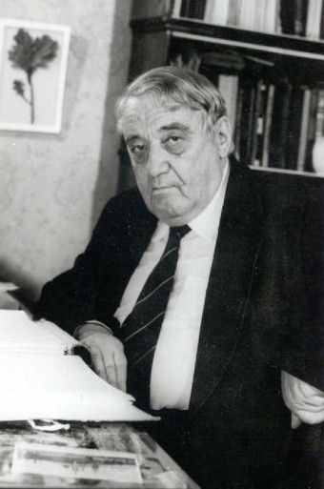
Лев Николаевич Гумилёв (1912 – 1992) – русский учёный, философ, писатель, создатель теории о пассионарности в мировой истории.
Знаменитый сын знаменитых родителей, поэтов Серебряного века - Николая Гумилёва и Анны Ахматовой.
Пройдя через многие годы тюрем и лагерей, непризнания и обструкции, он стал одним из самых авторитетных историков и философов нашего времени, определивших развитие науки XXI века.
3

Slide 4
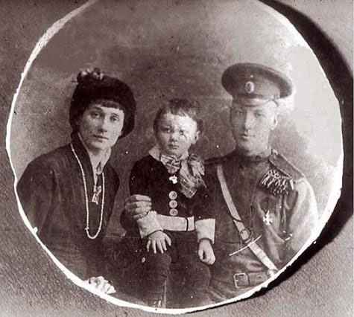
И отец, и мать Льва Гумилёва были пассионариями.
Николай Гумилёв (1886-1921) – волевая и целеустремлённая личность, совершил три путешествия в Африку, был участником первой мировой войны, был награждён двумя Георгиевскими крестами.
Анна Ахматова (1889 – 1966) – величайшая поэтесса «Серебряного века»
Но так сложилось в судьбе Льва Гумилева, что его воспитанием занималась бабушка, Анна Ивановна Гумилёва. В одном интервью он говорил: «Мне не было ещё и шести лет, когда я начал интересоваться историей… В детстве я родителей почти не знал, сам научился читать и образование получал из книг…»
4

Slide 5
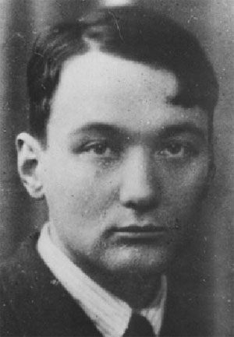
Когда Лёва поступает в университет (в 1934 г.), оказалось, что его подготовка была на уровне лучших студентов исторического факультета.
Ещё учась в университете, он выработал свою методику освоения и осмысления исторического материала, которой пользовался всю дальнейшую жизнь и охотно делился ею с друзьями: «…обычно учат историю, как сушёные грибы на ниточку нанизывают. Одну дату, другую – запомнить невозможно. Историю надо учить, как будто перед тобой ковёр. В это время в Англии происходило то-то, в Германии – то-то… тогда ты не перепутаешь, потому что будешь не запоминать, а понимать…».
Он с превеликим уважением называл свой объект пристального внимания и изучения – «Прекрасной Дамой Истории».
5

Slide 6
Свои провидческие задатки, вне всякого сомнения, Гумилёву достались от его матери, прозванной Кассандрой и неоднократно предсказывавшей судьбу свою, своих близких и друзей.
На протяжении всей своей жизни Лев Николаевич иногда использовал эти уникальные возможности, помогая своим друзьям в трудных ситуациях. Так, например, находясь в заключении (он был арестован на IV курсе университета в 1938 г), он предсказал Н.А.Козыреву (выдающемуся астроному и мыслителю XX века) о замене, назначенного тому расстрела, 10-летней каторгой. В дальнейшем он ещё на раз будет помогать Козыреву, леча его своими экстрасенсорными способностями.
Но наиболее впечатляющим для окружающих явилось предсказание Гумилёва о начале Великой Отечественной войны. 22 июня 1941 года он в присутствии свидетелей доказывал одному из лагерных друзей, что в ближайшее время начнётся война. Не успел он закончить фразу, как из барака выскочил какой-то зэк с криком «Война началась!»
6

Slide 7
Находясь в сталинских лагерях он писал: «Вообще, самое тяжёлое в пережитом было лишение в нас радости. Радость для организма – витамин; без радости наступает психологическая цинга – гипертония, психастения, истерия и т.п. Для меня сейчас один источник радости – творчество».
Для него духовное одиночество – это подобие ада. Поэтому находясь в лагерной «многонациональной зоне» он умело использовал окружающую его этносоциальную среду для пополнения знаний в области лингвистики и народных традиций: с иранским коммунистом, осуждённым как английский шпион, он совершенствовал знание персидского языка, с настоящим тибетским ламой постигал сакральную восточную мудрость и тайну добуддийской религии «бон», у тунгусского шамана выпытывал секреты медицинской и любовной магии.
7

Slide 8
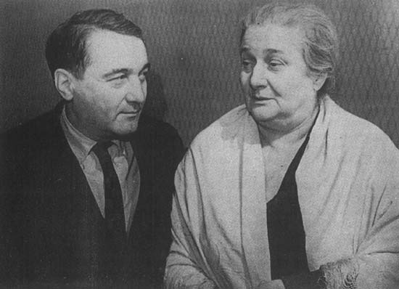
Сосланный в Норильск на строительство металлургического комбината, он посвящает своему любимому городу (Петербургу) такие строки:
Когда мерещится чугунная ограда,
И пробегающих трамваев огоньки,
И запах листьев из ночного сада,
И тёмный блеск встревоженной реки,
И тёплое, осеннее ненастье
На мостовой, средь искристых камней,
Мне кажется, что нет иного счастья,
Чем помнить город юности моей.
Мне кажется…Нет. Я уверен в этом!
Что тщетны грани вёрст и грани лет,
Что улица, увенчанная светом
Рождает мой давнишний силуэт.
Что тень моя видна на серых зданьях,
Мой след блестит на искристых камнях.
Как город жив в моих воспоминаньях,
Как тень моя жива в его тенях!
Л. Н. Гумилёв и
А. А. Ахматова
Образ тени возник у сына и матери почти одновременно и параллельно, при их встрече в 1945 году это совпадение удивило их обоих.
8

Slide 9
Гумилёв считал себя евразийцем. Он говорил так: «Культура России – совершенно особая, специфическая культура, обладающая не меньшим историческим значением, чем европейская и азиатские. Её надо противопоставить культурам Европы и Азии, как срединную, евразийскую культуру…
Мы должны себя осознать евразийцами, чтобы осознать себя русскими. Сбросив татарское иго, мы должны сбросить и европейское иго…
Россия – не просто страна или государство (безотносительно к форме власти). Россия – целый континент: не столько в географическом или космопланетарном, сколько в ноосферном и цивилизационном смысле. Ибо границы этого континента проходят не по морю, не по суше, а через сердца и души людей…границы цивилизации пролегают не только в пространстве, но и во времени».
9

Slide 10
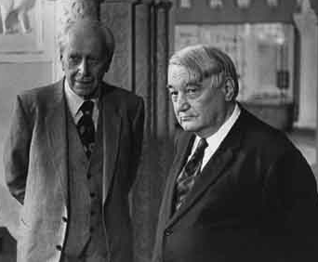
Л. Н. Гумилёв и Д.Н. Лихачёв
О многом беседовали эти два высококультурных и образованных человека, но образование русского народа, его история и культура стояли на первом месте для них. Вот какую оценку дал Л.Н. Гумилёв своему школьному прошлому:
«Школьные годы – это жестокое испытание. В школе учат разным предметам. Многие из них не вызывают никакого интереса, но тем не менее, они необходимы, ибо без широкого восприятия мира развитие ума и чувства невозможно. Если дети не выучили физику, то потом они не поймут, что такое энергия и энтропия; без зоологии и ботаники они пойдут завоёвывать природу, что является самым мучительным способом видового самоубийства. Без знания языков и литературы теряются связи с окружающим миром людей, а без истории – с наследием прошлого…»
Л. Гумилёв высказывался за целостное образование и культурное воспитание детей в школе.
10

Slide 11
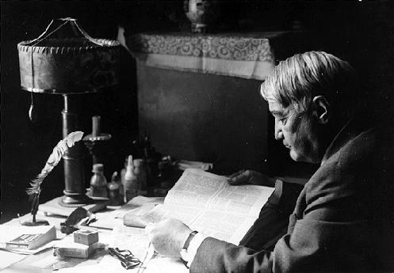
Л.Н.Гумилёв написал множество книг – одна лучше другой. Но среди них есть одна, главная, которая входит в «золотой фонд» современной науки - «Этногенез и биосфера Земли».
Книга эта читается легко, на одном дыхании, не зря Гумилёв всегда говорил: «Я убеждён, что история должна быть интересной, а не скучной!»
Академик Д. С. Лихачёв так высказывался об этой книге: «…Как специалист по истории культуры, объединяющий филологию, искусствоведение и историю, я приветствую такое расширение научного видения в сторону естествознания, и в частности, в сторону географии… Благодаря своему нововведению Гумилёву удалось ответить на фундаментальный вопрос: почему возникают и исчезают народы (этносы)?
Ответом на него явилось учение о пассионарных толчках и процессах этногенеза, вызываемых этими толчками и протекающих в биосфере Земли… Это достижение ставит имя Л.Н.Гумилёва в один ряд с именами замечательных учёных-натуралистов: В.И.Вернадского, К.Э.Циолковского, А.Л.Чижевского, Н.И.Вавилова.
11

Slide 12
Пассионарность
Пассионарий
Это люди, наделённые соответствующим энергетическим зарядом и обладающие повышенной тягой к активному действию, получая избыточный энергетический импульс, они становятся организующим началом различных социальных структур и исторических событий.
«passio» - страсть, физиологическое, психическое и социальное сверхнапряжение, содействующее превращению этносов в активную силу исторического процесса.
12

Slide 13
Пассионарии
Александр Македонский, Ганнибал, Аттила, Чингисхан, Тамерлан, Жанна Д,Арк, Ян Гус, Наполеон, Александр Невский, Кузьма Минин, Пётр I, Екатерина Великая, А.Суворов, М. Ломоносов, А.С.Пушкин, С. Дежнёв, Ерофей Хабаров и др.
Пассионарии действуют во всех областях общественной жизни и вовсе не обязательно становятся великими личностями. Но великие личности – всегда пассионарны.
Пассионарный заряд способен нести не только сам человек, но также сформулированная им мысль или высказанное слово.
Где есть пассионарии – там жизнь бьёт ключом, где их нет – там застой.
Пассионарии
13

Slide 14
Это особи, абсорбирующие меньше энергии, чем количество, требующееся для уравновешивания потребностей инстинкта. Им всё трудно, а желания их примитивны: поесть, выпить, развлечься. Для них характерны безответственность и импульсивность. Им нельзя ничего доверить, ибо ради минутного наслаждения они способны погубить важное дело, даже государственное или общественное. Ради сегодняшней выгоды они уничтожают кормящие ландшафты, обрекая на голод своих потомков. Любое будущее их не пугает, потому что они просто не в состоянии его вообразить.
Субпассионарии
14

Slide 15
Биосфера
Это оболочка земли, состав, структура и энергетика которой обусловлены прошлой или современной деятельностью живых организмов. Состоит из живого вещества и продуктов его жизнедеятельности.
Пассионарная индукция
Это изменение настроений и поведения людей в присутствии более пассионарных личностей. Пассионарная индукция проявляется во время войн, когда пассионарным полководцам удаётся вести за собой войска, состоящие в основном из гармоничных людей.
Этногенез
Это процесс прохождения суперэтносом всех стадий своего развития, протекающий от момента возникновения этнической системы в результате пассионарного толчка до её перехода в этнический гомеостаз или исчезновения.
15

Slide 16
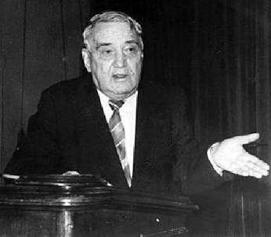
Ещё несколько определений термина «Биосфера»
«…это область земной коры, занятая трансформаторами, переводящими космические излучения в действенную земную энергию – электрическую, химическую, механическую, тепловую и т.д. Космические излучения, идущие от всех небесных тел, охватывают биосферу, проникают всю её и всё в ней»
В. Вернадский
Благодаря оболочке из живого вещества (биосфера) наша планета принимает разные виды космической энергии (фотосинтез) и делает Землю разнообразной и прекрасной.
Слава биосфере!
Л. Гумилёв
«Биосфера – существеннейшая составная часть общей жизни Земли как планеты, энергетический экран между землёй и Космосом, та плёнка, которая превращает определённую часть космической, в основном солнечной энергии, поступающей на землю, в ценное высокомолекулярное органическое вещество»
Н. Тимофеев-Ресовский (один из талантливых продолжателей дела Вернадского)
«Это плёнка «живого вещества» на поверхности планеты, и все продукты её жизнедеятельности за геологическое время…»
Л.Н.Гумилёв
16

Slide 17
Он был не одинок в своих исканиях и прозрениях. Ряд учёных, работая на стыке наук, - химии, физики, биологии, географии, математики и астрономии, открывают фундаментальные законы космической и земной жизни. Так, В.И.Вернадский открыл законы, управляющие геохимической деятельностью живых организмов в биосфере. Согласно работам Н.А. Козырева, прошлое, настоящее и будущее связаны одной пространственно-временной нитью, поэтому будущее всегда такое, каким хотим его видеть. Уже само понятие времени становится центром исследования. Так, Вернадский, как и Бердяев, говорит о прорыве посредством сознания человека в измерения иного порядка, где время течёт по-другому и пространство, по выражению Вернадского, «становится неустойчивым, динамическим, текучим пространством». Не случайно Н.Козырев сказал: «Пришло время времени!»
17

Slide 18
Исследования Л.Н.Гумилёва пересекались с параллельными поисками других представителей научного и творческого мира того времени. Каждый шёл своим путём и каждый привнёс нечто своё особенное в мировую цивилизацию.
Его современниками по науке были:
Нильс Бор (1885 – 1962)
Владимир Вернадский (1863 – 1945)
Николай Козырев (1908 – 1986)
Александр Чижевский (1897 – 1964)
Пётр Гаряев (род. 1942 )
Пётр Капица (1894 – 1984) и Сергей Капица (род. 1928)
Анатолий Акимов (1938 – 2007)
Они исследовали и утверждали новые законы именно на стыке различных областей наук.
18

Slide 19
«Его жизненный и научный подвиг состоит в том, что опальный учёный, который почти 14 лет безвинно провёл в тюрьмах и исправительных лагерях, не побоялся в одиночку выступить против всесильной и казавшейся незыблемой идеологической системы, способной раздавить любого, кто смел посягать на её всевластие и вседозволенность. Дмитрий Балашов сказал о его учении: «Это прорыв к звёздам».
В.Демин
«Да, Лев Николаевич был храбрый человек, он никогда и ничем не поступился – за что я его и любил. И он завещал нам не только свои идеи, но и свою храбрость»
Академик А.М.Панченко
19

Slide 20
Список использованной литературы и материалов Интернет
В.Демин. Лев Гумилёв. Серия «Жизнь замечательных людей». М., Молодая гвардия, 2008 г.
Стульпинене И. Физика языком сердца. Донецк, «Вебер», 2008.
Бак В. Биология языком сердца. Донецк, «Вебер», 2008.
http://images.yandex.ru/yandsearch?text=%D1%84%D0%BE%D1%82%D0%BE%20%D0%9B%D1%8C%D0%B2%D0%B0%20%D0%93%D1%83%D0%BC%D0%B8%D0%BB%D1%91%D0%B2%D0%B0&stype=image
20

